Slide 1
MATEMATIKA SKOZI ČAS

Slide 2
matematika
MATEMATIKA SE JE RAZVILA V ČASU PRVIH VISOKIH KULTUR, ZARADI PRAKTIČNIH POTREB (površina polj, vrednost blaga, število živali,…)
ŽE V SREDNJEM VEKU SO ZNALI IZMERITI POVRŠINO KROGA π =3,14
ZNAK PI

Slide 3
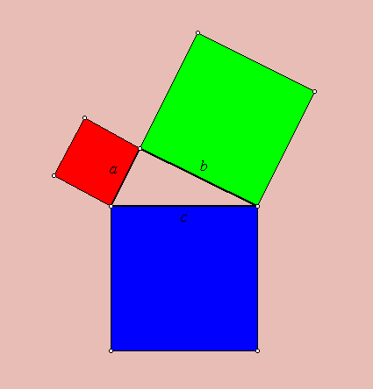
PITAGOROV IZREK
Pitagorov izrek: V VSAKEM PRAVOKOTNEM TRIKOTNIKU JE PLOŠČINA KVADRATOV, KATERIH STRANICI USTREZATA KRAJŠIMA STRANICAMA TRIKOTNIKA (kateti) ENAKA PLOŠČINI KVADRATA S STRANICO, KI USTREZA DALJŠI STRANICI TRIKOTNIKA (hipotenuza), ALI NA KRATKO A²+B²=C².

Slide 4
ZGODOVINA MATEMATIKE
ZGODOVINA MATEMATIKE JE PODROČJE, KI SE UKVARJA Z IZVOROM NOVIH ODKRITIJ V MATEMATIKI IN MALO TUDI Z STANDARDNIMI MATEMATIČNIMI METODAMI IN ZAPISI V PRETEKLOSTI.
NA ZAČETKE RAZVOJA ZNANOSTI STA VPLIVALI ZAHTEVNEJŠA DRUŽBENA ORGANIZACIJA IN DRŽAVNA UPRAVA.

Slide 5
BABILONSKA MATEMATIKA
Ker so ljudje morali zaradi vsakoletnih poplav polja na novo meriti in določiti meje, da bi preprečili mejne spore, ali pa ker so morali izdelati načrt za gradnjo svetišča ali palače, se je začela razvijati matematika.
Znali so seštevati, odštevati, množiti in deliti ter sestavili celo tablice množenja in deljenja, znali so računati z ulomki.
Znanje geometrije je obsegalo računanje ploščine in prostornine geometrijskih teles.

Slide 6
Egipčanska matematika
Matematika je bila pri starih Egipčanih povezana z astronomijo in arhitekturo.
Pri Egipčanih so našli veliko popisanih papirusov z matematično vsebino.

Slide 7
Kitajska matematika
Prvi viri o matematiki na Kitajskem govorijo, da se je matematika razvila med letoma 1000 in 750 pr. n. št.
Prvi viri naj bi bili astronomski izračuni in lastnosti pravokotnega trikotnika (Pitagorov izrek).
Kitajci so uporabljali tudi palična števila, zapis s palicami: enice, desetice, prazno mesto pa je pomenilo ničlo. Poznali so tudi negativna števila. Poznali so tudi Gaussov postopek za reševanje linearnih enačb. Poznali so tudi ulomke. Števec so imenovali sin, imenovalec pa mati. Znali so računati tudi kvadratne in kubične korene.

Slide 8
Indijska matematika
Indijska matematika se je začela s propadom Rimskega imperija.
Razvijati se je začela še preden so pred približno 4000 leti čez Himalajo z mnogih visokih planot Srednje Azije vdrla v Indijo arijska plemena.
Edino matematično besedilo iz tistega obdobja je bila knjiga o uporabni matematiki z naslovom Vrvičarji.

Slide 9
Slavni slovenski matematiki
Bernhard Perger
Andrej Perlah
Klemen Kukec
Janez Florjančič
Avguštin Hallerstein
Jurij Vega

